Slide 1
Banco de dados iii aula 08 GROUP BY
Prof. André Neves

Slide 3
GROUP BY
GROUP BY é uma instrução que agrupa linhas que têm os mesmos valores em um resumo.
Usada com funções de agregação como (COUNT, MAX, MIN, SUM, AVG).
Exemplo: Determinar a quantidade de inscritos por cidade.

Slide 4
Preparação do ambiente
DROP DATABASE bd3;
CREATE DATABASE bd3;
USE bd3;

Slide 5
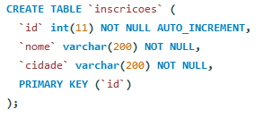
Preparação do ambiente

Slide 6
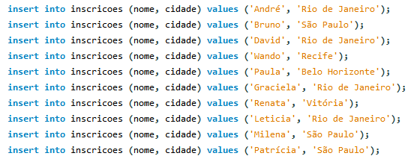
Preparação do ambiente

Slide 7
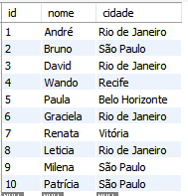
Preparação do ambiente
inscricoes

Slide 8

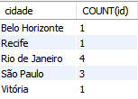
GROUP BY
Exemplo: Determinar a quantidade de inscritos por cidade.

Slide 9

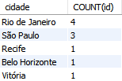
GROUP BY
Exemplo: Determinar a quantidade de inscritos por cidade.
Ordenando de maior quantidade para menor - descrescente

Slide 10
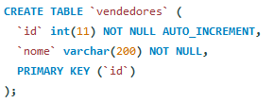
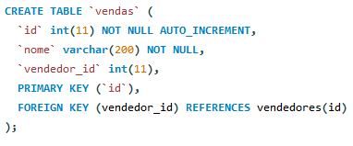
GROUP BY COM JOIN

Slide 11
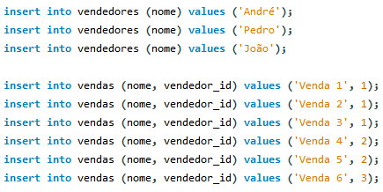
GROUP BY COM JOIN

Slide 12
GROUP BY COM JOIN

Slide 13
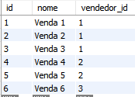

GROUP BY COM JOIN
vendas
vendedores

Slide 14
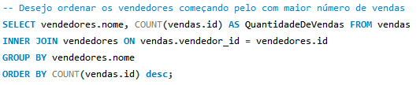

GROUP BY COM JOIN

